Slide 1


ĐẠI HỌC ĐÀ NẴNG
TRƯỜNG ĐẠI HỌC BÁCH KHOA ĐÀ NẴNG
KHOA ĐIỆN TỬ VIỄN THÔNG
PBL 1 : LẬP TRÌNH
ĐỀ TÀI CHƯƠNG TRÌNH QUẢN LÝ TÀU THUYỀN DU LỊCH
Sinh viên thực hiện:
Hồ An Ninh MSSV:106240190
Phạm Đông Trà MSSV:106240336
Giáo viên hướng dẫn:
TS.Văn Phú Tuấn

Slide 2
Đề tài nghiên cứu gồm 4 phần:
Mục tiêu
Phân tích lưu đồ
Kết quả
Kết luận

Slide 3
I.Mục tiêu
Đề tài “Quản lý thuyền trên sông Hàn” hướng đến việc xây dựng một hệ thống phần mềm hỗ trợ quản lý các hoạt động cho thuê thuyền, bao gồm quản lý thông tin thuyền, đặt và hủy ghế, theo dõi lịch sử thuê, và quản lý thực đơn đồ ăn/uống đi kèm. Hệ thống được thiết kế để thay thế phương pháp quản lý thủ công, mang lại hiệu quả, chính xác và thuận tiện trong quản lý.

Slide 4
I.Mục tiêu
Phát triển hệ thống phần mềm quản lý thuyền với các chức năng cốt lõi:
Xây dựng chương trình quản lý tàu thuyền du lịch trên sông Hàn.
Hỗ trợ thêm, xóa, quản lý thông tin tàu thuyền.
Quản lý việc thuê ghế theo ca và hủy ghế dễ dàng.
Lưu trữ và xử lý lịch sử thuê, thống kê thuyền được thuê nhiều nhất.
Hiển thị các thuyền còn trống để hỗ trợ quản lý hiệu quả.
Lưu và tải dữ liệu từ file, đảm bảo không mất dữ liệu khi tắt chương trình.
.

Slide 5
I.Mục tiêu
Người dùng
2.Mô hình chung của Hệ Thống Quản Lý Thuê Thuyền
Giao diện
BoatManager
LargeBoat
Danh sách thuyền
SmallBoat

Slide 6
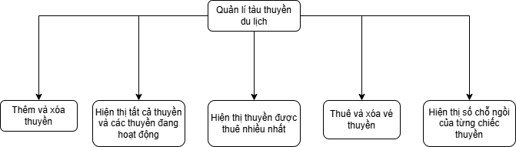
Sơ đồ tổng quát chương trình

Slide 7
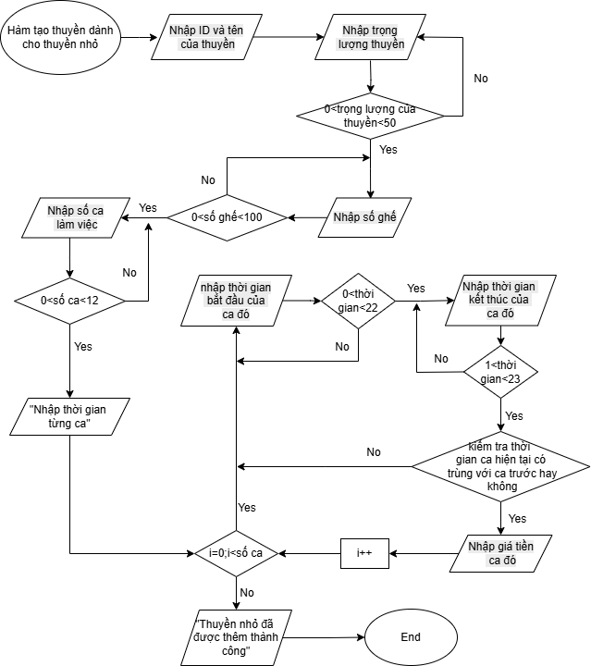
II.Phân tích lưu đồ 1. Hàm tạo thuyền (dành cho thuyền nhỏ)

Slide 8
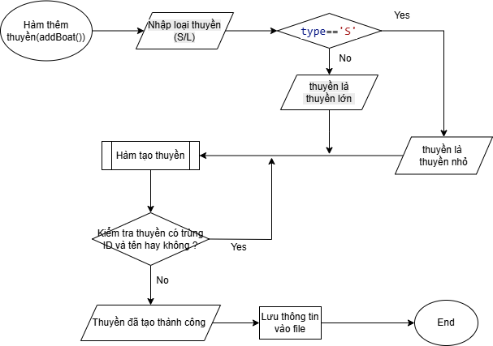
II.Phân tích lưu đồ 2. Hàm tạo thuyền mới

Slide 9
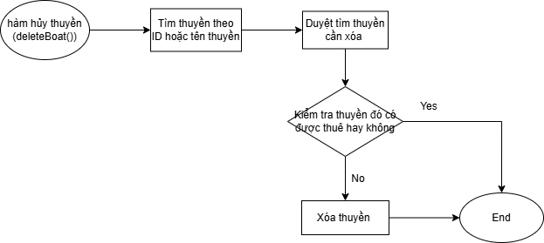
II.Phân tích lưu đồ 3. Hàm hủy thuyền

Slide 10

II.Phân tích lưu đồ 4. Hàm hiện thị tất cả các thuyền

Slide 11
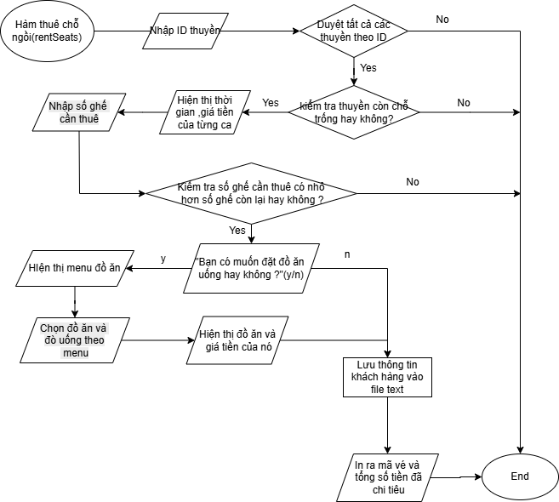
II.Phân tích lưu đồ 5. Hàm thuê chỗ ngồi

Slide 12
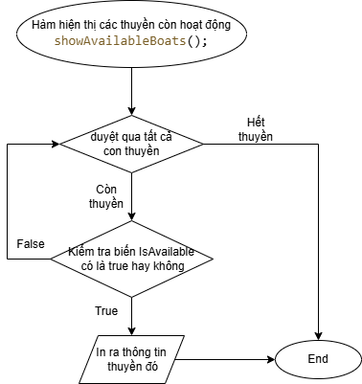
II.Phân tích lưu đồ 6. Hàm hiện thị các thuyền còn hoạt động

Slide 13
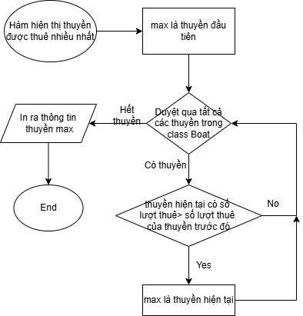
II.Phân tích lưu đồ 7. Hàm hiện thị thuyền được thuê nhiều nhất (showMostRentedBoat)

Slide 14
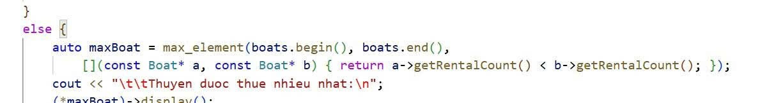
II.Phân tích lưu đồ 7. Hàm hiện thị thuyền được thuê nhiều nhất (showMostRentedBoat)

Slide 15
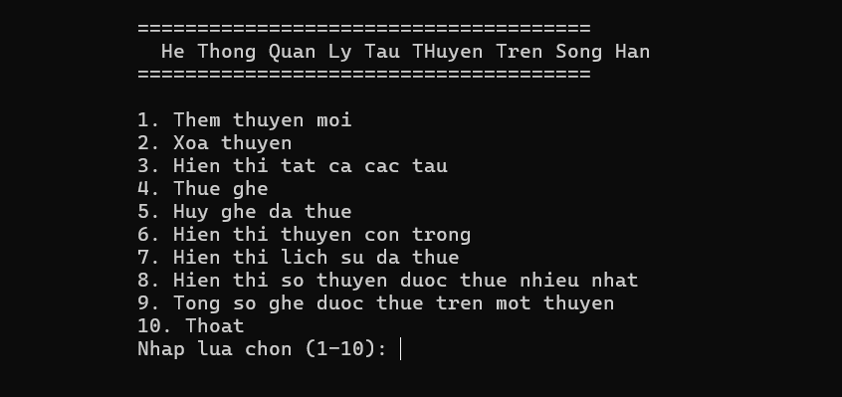
III.Kết quả
1. Giao diện chính

Slide 16
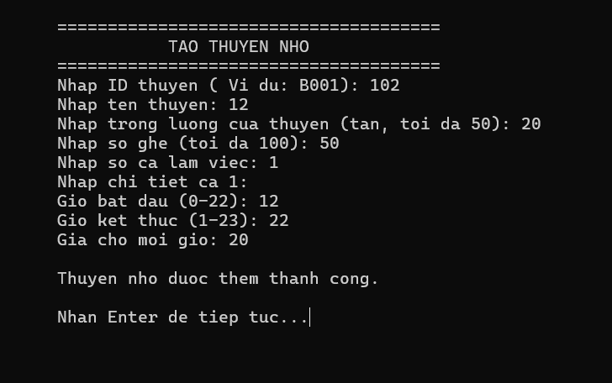
III.Kết quả
2. Chức năng thêm thuyền

Slide 17
III.Kết quả
3. Chức năng mua vé

Slide 18
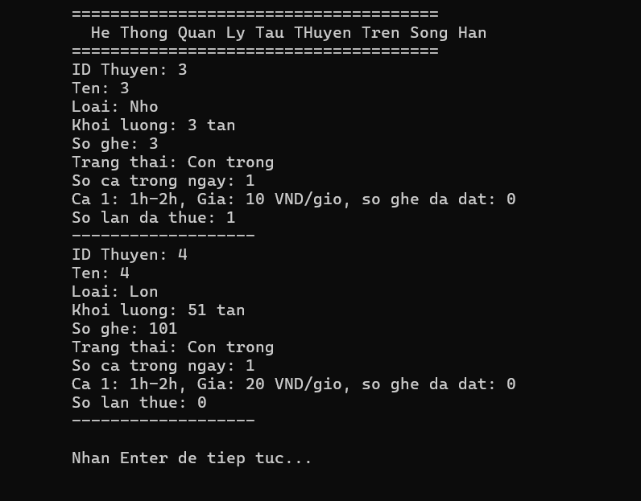
III.Kết quả
4. Chức năng hiển thị thuyền còn trống

Slide 19
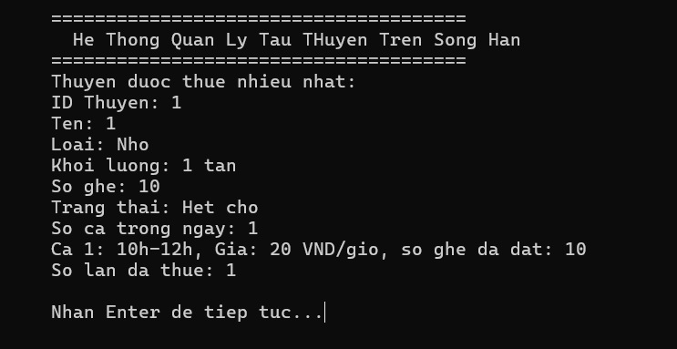
III.Kết quả
5. Chức năng hiển thị thuyền được thuê nhiều nhất

Slide 20
IV. Kiến thức đã vận dụng
Loại | Ứng dụng
Class | Boat, BoatManager
Kế thừa | LargeBoat, SmallBoat
Tham Chiếu | bool isValidNumber(const string& str)
Cấu trúc | Food, RentalRecord, Shift
Hàm | Các hàm như addBoat, DeleteBoat

Slide 21
V. Các khám phá mới
Loại | Ứng dụng
Thư viện algorithm | Sử dụng max_element() để tìm giá trị lớn nhất
Vector | Thay thế cho việc dùng mảng. Có thể dễ dàng xử lý hơn bằng các lệnh có sẵn như erase, push_back(), resize(),…
Đa hình | Sử dụng các phương thức ảo thuần túy để nhập liệu và xử lý thông tin cho từng loại thuyền riêng biệt.
Thư viện <cstdlib> | Tạo chuỗi số giả ngẫu nhiên bằng srand() và rand()
Thư viện string | Cách chuyển đổi từ chuỗi sang số bằng stof(), stoi(),…

Slide 22
VI.Kết luận
Chương trình quản lý tàu thuyền đã hoàn thiện các chức năng cơ bản như: thêm, xóa, hiển thị tàu, quản lý thuê ghế, hủy ghế, tra cứu thuyền trống, lịch sử thuê và thống kê thuyền được thuê nhiều nhất.
Dữ liệu được lưu và đọc từ file giúp chương trình hoạt động bền vững qua nhiều lần sử dụng. Giao diện đơn giản, dễ thao tác, phù hợp cho nhu cầu quản lý cơ bản.
Hướng phát triển :
Thêm tính năng thống kê doanh thu theo ngày, tháng.
Bổ sung chức năng tìm kiếm, lọc nâng cao.
Cho phép cập nhật thông tin thuyền.
Thêm hệ thống khuyến mãi, giảm giá.
Hiển thị biểu đồ thống kê đơn giản trên console.

